Slide 1


Slide 2


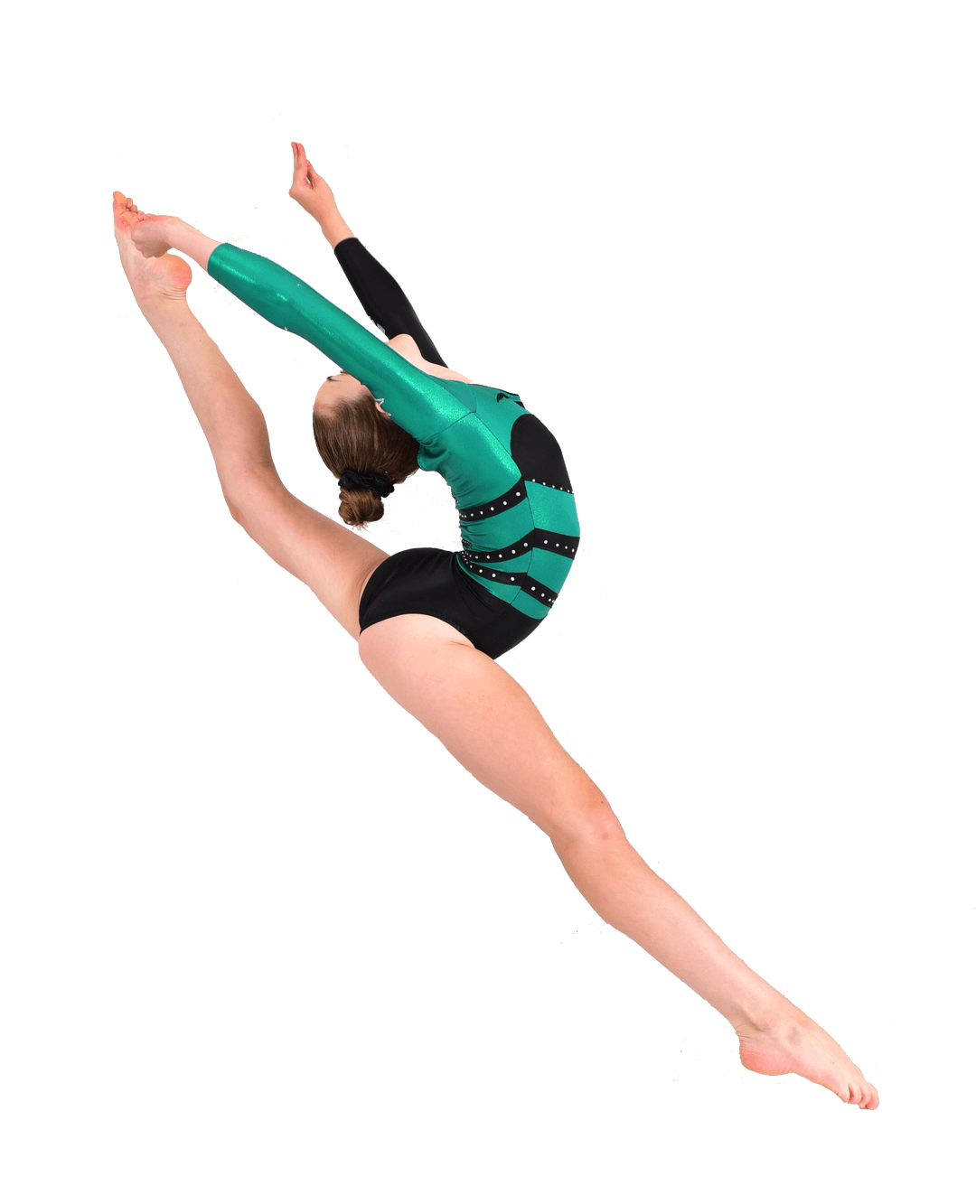
Fernanda Marta
Saltos gímnicos & progressões

Slide 3

Nesta sessão vamos:
Saber como organizar a preparação física e progressões técnicas de saltos: engrupado, cossack, pirueta, encarpado, carpa e corsa.
Realizar e apresentar trabalhos de grupo para cada tipo de saltos
Fernanda Marta

Slide 4
CARACTERÍSTICAS GERAIS DOS SALTOS
As dificuldades de salto consistem na execução de uma determinada forma durante o voo.
As dificuldades de salto devem ter as seguintes características de base:
  Uma boa altura/elevação do salto;
  Uma forma fixa durante o voo;
  Uma boa amplitude na forma do mesmo.

Slide 5
1. VARIEDADE DOS SALTOS
Os saltos diferem uns dos outros por:
Forma de impulsão (chamada) do solo – de um ou dois pés;
Método de receção no solo – sobre os dois pés, na perna de impulsão ou com mudança de perna;
Método de deslocação – com ou sem;
Forma definida pelas pernas;
Forma definida pelo tronco;
A presença ou não de um momento de rotação.

Slide 6
2. AS 4 FASES ESTRUTURAIS DE UM SALTO
1. Preparatória (forma de preparar o salto);
2. Chamada/impulsão;
3. Fixação da forma;
4. Final (saída da forma do salto).

Slide 7
2. AS 4 FASES ESTRUTURAIS DE UM SALTO
FASE PREPARATÓRIA
Posição inicial (para todos os saltos):
início sobre relevé,
pernas juntas,
braços esticados ao lado,
tronco alongado (sem arquear),
abdominais contraídos,
ombros baixos, e
cabeça ligeiramente elevada (olhar em frente).

Slide 8
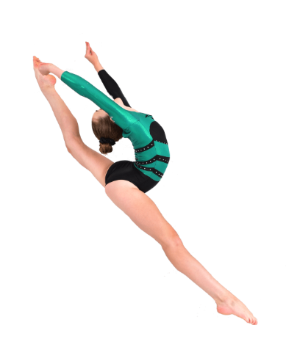
2. AS 4 FASES ESTRUTURAIS DE UM SALTO
CHAMADA/IMPULSÃO:
Momento de impulso com as pernas para executar a elevação do corpo
A forma deve ser fixada com máxima amplitude.
FASE FINAL:
É a fase terminal do salto que é composta pela receção ao solo (em plié, com o corpo alongado).

Slide 9
3. METODOLOGIA DE APRENDIZAGEM DAS DIFICULDADES DE SALTO:
Aprendizagem dos saltos após a aprendizagem dos equilibrios e rotações.
É importante que durante a fase de impulsão:
o centro de gravidade esteja em cima da perna de impulsão,
tronco direito,
os músculos abdominais contraídos,
os ombros baixos,
as omoplatas juntas e
os braços controlados e a executar o movimento determinado pelo treinador.
Para uma boa impulsão é necessário que o(s) calcanhar(es) não esteja levantado durante o “demi-plié”. É necessário dobrar os joelhos sem perder a posição vertical do corpo.

Slide 10
4. ERROS MAIS FREQUENTES
1. Receção do salto com o corpo “relachado” - o tronco está “sentado” nas pernas
2. Durante a preparação o tronco perde a posição vertical – o centro de gravidade não está em cima da(s) perna(s) durante a impulsão, perda de elevação do corpo;
3. Falta de elevação para fixar a forma do salto - a ginasta faz a receção sem mostrar a forma do salto;
4. A receção do salto é executada com perda do eixo vertical, a ginasta desiquilibra-se executando um passo supérfulo

Slide 11
Progressões da aprendizagem dos saltos:
  1º) No solo;
  2º) Em suspensão com ajuda dos espaldares;
  3º) Com apoio;
  4º) Com ajuda do treinador;
  5º) Saltar por cima de uma corda estendida

Slide 12
5. AQUECIMENTO, CLASSIFICAÇÃO DAS DIF. DE SALTO E APRENDIZAGEM PRÁTICA
1. Aquecimento para os saltos.
2. Saltos com chamada a 1 pé.
3. Saltos com chamada a 1 pé com deslocação
4. Saltos com chamada a 2 pés.

Slide 13
Prática e ensino de progressões
Trabalhos de grupo
Fernanda Marta

